Slide 1
Taastuvenergia arengud Eestis
Ando Leppiman
Energeetikaosakonna juhataja
15.11.2011

Slide 2
* taastuvate energiaallikate kasutamise eesmärk EL ja Eestis,
* energia tervikahela effektiivsuse seotus keskonnaprobleemidega (eesmärgi täitmise võimaluste võrdlus),
* taastuvenergeetikas EL sihtarvude täitmise kohustuse rangus,
* möönduste (üleminekuaegade, leevenduste, erandite) võimalikkus
* toetusmehhanismi põhiseisukohad,
* toetustega taotletavad eesmärgid,
* väljakutsed eesti tööstusele ja energiatehnoloogiale,
* EL kliima- ja energiapaketi rakendumisel Eesti elektroenergeetika konkurentsivõime,
* turba käsitlus taastuvana

Slide 3
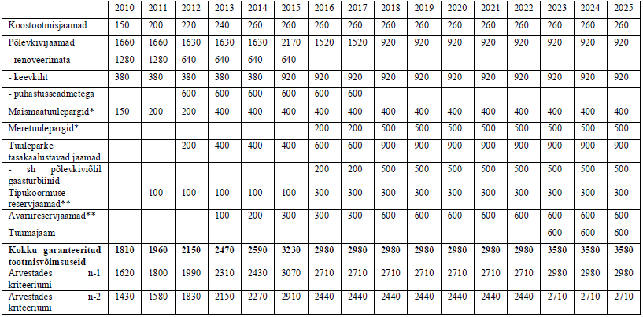
Elektrimajanduse arengukava Eesti elektritootmise netovõimsuste areng 2010-2025

Slide 4
Taastuvenergia ja koostootmise tasu elektrihinnas senti/kWh

Slide 5
Eesti eesmärgid taastuvenergia sektoris
Euroopa Liidu taastuvenergia direktiiv 2009/28/EÜ seab eesmärgiks suurendada Liidus taastuvenergia osakaaluks lõpptarbimisest 20% ning transpordi valdkonnas saavutada taastuvate energiaallikate osakaaluks transpordikütustest 10%
Eesti on selle direktiivi raames võtnud eesmärgiks suurendada taastuvenergia osakaalu lõpptarbitavas energias 25%-ni aastaks 2020

Slide 6
Taastuvenergia tegevuskava Taastuvenergia osakaal kogutarbimises

Slide 7
2009: 22,8%

Slide 8
Kuidas saavutada eesmärgid?
Arvestades prognoositud lõpptarbitava energia kasvu 37 TWh-lt aastal 2010 kuni 40-45 TWh-ni aastal 2020 võib arvestada, et summaarne aastas kasutatav taastuvenergia kogus peaks olema selleks ajaks vahemikus 10-11,3 TWh
Arvestades ka energiatõhususe eesmärkidega ning Konkurentsivõime kavas „EESTI 2020“ seatud eesmärgiga säilitada aastani 2020 energia lõpptarbimist 2010 aasta tasemel kujuneks eesmärgi täitmiseks vajalikuks taastuvenergia koguseks 9,3 TWh
Transpordis kasutatavad kütused moodustavad Eesti energiabilansis praegu ligi 10 TWh, mis tähendab, et aastaks 2020 peaks 10% eesmärgi saavutamiseks transpordis kasutatama vähemalt 1TWh
Sellest tulenevalt langeb soojuse ja elektrisektorile eesmärk toota taastuvenergiat 2020 aastal sõltuvalt tarbimise arengu stsenaariumitest 8,3-10,3 TWh.

Slide 9
Eesmärkide täitmine läheb jõudsalt
Aastal 2009 moodustas kütmisel kasutatav taastuvenergia (vahetult kodumajapidamistes, tööstustes jne kasutatav puitkütus + katlamajades ja koostootmisjaamades soojuse tootmiseks kasutatav puitkütus) ligi 6,7 TWh
Aastaks 2011 on tulenevalt uute biomassil töötavate katlamajade ja koostootmisjaamade toodangu kasvust prognoositud selle koguse kasvu 7,3 TWh-ni
Elektrienergia tootmisel oli taastuvenergia toodang 2010 aastal 0,86 TWh, 2011 aastal prognoositakse kasvu 0,97 TWh-le
Sellest tulenevalt tuleks aastaks 2020 täiendavalt toota taastuvatest energiaallikatest soojuse ja elektri sektoris 0-2 TWh.

Slide 10
Soojussektori osa taastuvenergias
Üldjuhul on taastuvenergia osakaalu suurendamine kütmises väikeseima kuluga
Eesmärgi täitmisel tuleb arvestada:
biomassi ressurssi kättesaadavust ja konkurentsi sellele;
hoonete rekonstrueerimine toob kaasa soojuse tarbimise vähenemise;
linnaõhu puhtuse seisukohalt tuleks üldiselt kahandada tahkekütuste kasutamist väikestes põletusseadmetes või parandada põletusseadmete seisukorda,
katlamajades ei ole otstarbekas tipukoormust katta taastuvenergial;
täna on installeeritud biomassikatlamajasid ligi 800 MW, mis on peaaegu piisav kaugkütte panuseks taastuvenergia eesmärgis;
Samas on aastaks 2020 tõenäoliselt vaja asendada 1990’ndatel rajatud katlamaju (suurusjärgus 100..200 MW)
Hinnanguliselt kasvab kütmisel taastuvate energiaallikate osa lähiaastatel ca 0.6 TWh võrra..

Slide 11
Elektrisektori osa taastuvenergias
Taastuvelektri tootmist tuleb 2020 eesmärgi suurendamiseks tõsta maksimaalselt kuni 1,4 TWh võrra (seda maksimaalse tarbimise stsenaariumi korral)
Kui energiatarve jääb praegusele tasemele (nagu on seatud eesmärgiks Konkurentsivõime kavas „Eesti 2020“), siis võib Eesti olla tõenäoliselt juba täitnud tänaseks aasta 2020
Vajalik taastuvelektri toodangu kogus peaks olema sõltuvalt energiatarbe arengutest 1-2,4 TWh

Slide 13
VAHEJÄRELDUSED
Taastuvenergia eesmärgi täitmiseks tuleb rakendada meetmeid taastuvenergia osakaalu suurendamiseks transpordis
Transpordi meetmete rakendamise järel tuleb sõltuvalt elektri ja soojuse tarbimise arengutest toota täiendavalt 0 - 2 TWh taastuvenergiat 2020 eesmärgi täitmiseks

Slide 14
Taastuvelektri toetusskeemi alused ja kontseptsioon
Eesti poolt võetud rahvusvaheliste kohustuste täitmine (EL eesmärgid)
Väliskaubandusbilansi parandamine ehk ekspordiartiklite loomine
Kodumaise teadusarendus- ja tööstuspotentsiaali edasiarendamine
Teiste majandussektorite parem toimimine
Toetuse määrad diferentseeritakse ja seotakse turuhinnaga
Toetuse määra arvutamise aluseks on põhjendatud kapitalitootlikkus
Toetust makstakse, kuni kalendriaastas on saavutatud Taastuvenergia tegevuskavas soovitud tase (2013.a 1200 GWh)
Töötatakse välja 25% eesmärki ületava energiakoguse müügistrateegia. Tegemist on rohkem kui 4 TWh nn. statistikamüügi potentsiaaliga

Slide 15
MKM ettepanek taastuvelektri toetuste muutmiseks (1)
Taastuvatest allikatest elektritootmist toetatakse, et saavutada Eesti riigi poolt võetud eesmärkide täitmine.
Lähtudes sellest, et Eesti potentsiaal taastuvatest elektri tootmiseks on märgatavalt suurem siseriiklikust vajadusest, töötatakse välja 25% eesmärki ületava energiakoguse müügistrateegia.
NEJ olemasolevates ja rajatavates keevkihtkateldes biokütuse kasutamine (ca 1,5 TWh taastuvelektri potentsiaali),
maismaatuulikupargid (ca 0,5 TWh taastuvelektri potentsiaali)
meretuulikupargid (ca 2,5 TWh taastuvelektri potentsiaali).

Slide 16
MKM ettepanek taastuvelektri toetuste muutmiseks (2)
Uus toetusskeem oleks järgnev:
Hüdroelektrijaamades, vahemikus üle 10 MW ja alla 50MW biomassi kasutavates tootmisseadmetes ning tõhusa koostootmise režiimis alla 2 MW elektrilise võimsusega toodetud elektri eest 7,4 €cnt/kWh miinus turuhind elektribörsil antud tunnil;
Muude alla 10 MW taastuvelektrit tootvate tootmisseadmete poolt toodetud elektri eest 8,6€cnt/kWh miinus turuhind elektribörsil antud tunnil;
Tõhusa koostootmise režiimis üle 2 MW elektrilise võimsusega toodetud elektrienergia eest makstakse toetust 5,2 €cnt/kWh miinus turuhind elektribörsil antud tunnil.
Alla 2 MW võimsusega taastuvelektri tootmisseadmetes toodetud elektri eest makstakse toetust ka siis, kui neile antakse investeeringutoetust.
Kui turuhind on suurem või võrdne toodud määradest, siis toetust ei maksta.

Slide 17
MKM ettepanek taastuvelektri toetuste muutmiseks (3)
Piiratakse kalendriaastas toetatava taastuvelektri summaarne kogus 1200 GWh-ga. Valitsusele volitus toetuse mahu suurendamiseks kui elektritarbimine kasvab prognoositust kiiremini.
Muudatused jõustuksid 1. jaanuaril 2013

Slide 18
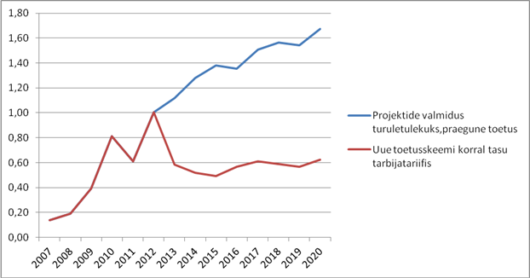
Taastuvenergia tasu suurus

Slide 20
Elektri hinnamuutused elektriturul

Slide 21
Tänan!
Ando.Leppiman@mkm.ee

